Slide 1
Общение в жизни человека Межличностное общение, общение в группе

Slide 2
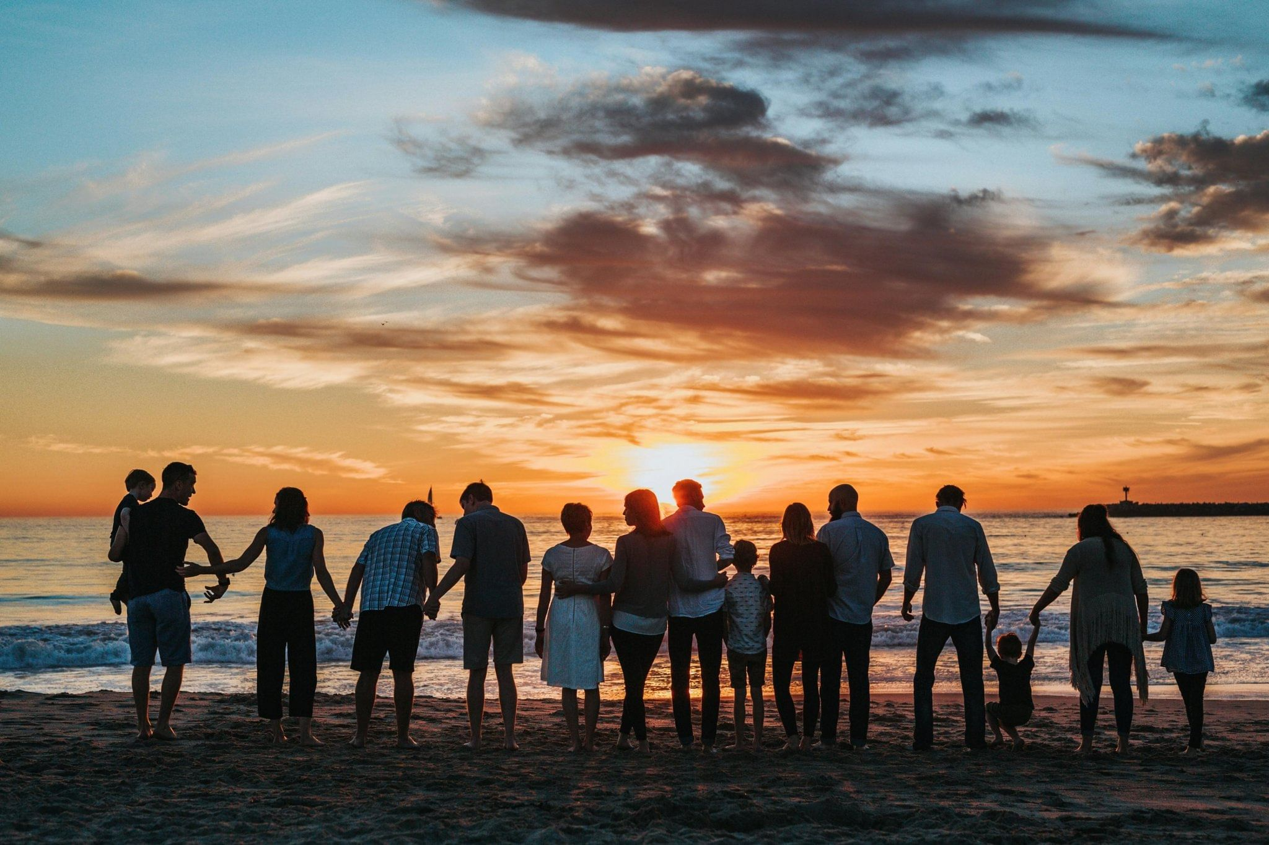
Общение в жизни человека
это форма взаимодействия между людьми или их группами, в котором происходит обмен информацией, опытом, эмоциями, умениями и навыками, а также результатами деятельности.

Slide 3
Межличностное общение
связано с непосредственными контактами людей в группах или парах, постоянных по составу участников. В процессе такого общения формируются, проявляются и реализуются межличностные взаимоотношения.

Slide 4
Общение в группе
Предполагает взаимодействие людей в рамках совместной деятельности, например, в виде совместного труда, обучения, коллективных игр. Такое общение предполагает передачу и обмен информацией не только в составе деятельности, но и за её пределами.

Slide 5
Функции общения
Информационно-коммуникативная
Регулятивно-коммуникативная
Аффективно-коммуникативная
передача и прием информации как некоего сообщения. Основными элементами являются: текст и отношение к нему человека.
организация взаимодействия между людьми, а также коррекция человеком своей деятельности или состояния
процесс внесения изменений в состояние людей при специальном или непроизвольном воздействии.

Slide 6
Виды общения
По средствам выражения
Вербальное
Невербальное
Личностное
Деловое
По ситуации общения
Инструментальное
Целевое

Slide 7
Виды общения
По характеру
Деловое
Неформальное
Императивное
По степени равноправия партнеров по общению
Манипулятивное
Диалогическое

Slide 8
Виды общения
По средствам передачи информации
Опосредованное
Непосредственное
Лично-групповое
Межличностное
По участникам общения
Межгрупповое

Slide 9
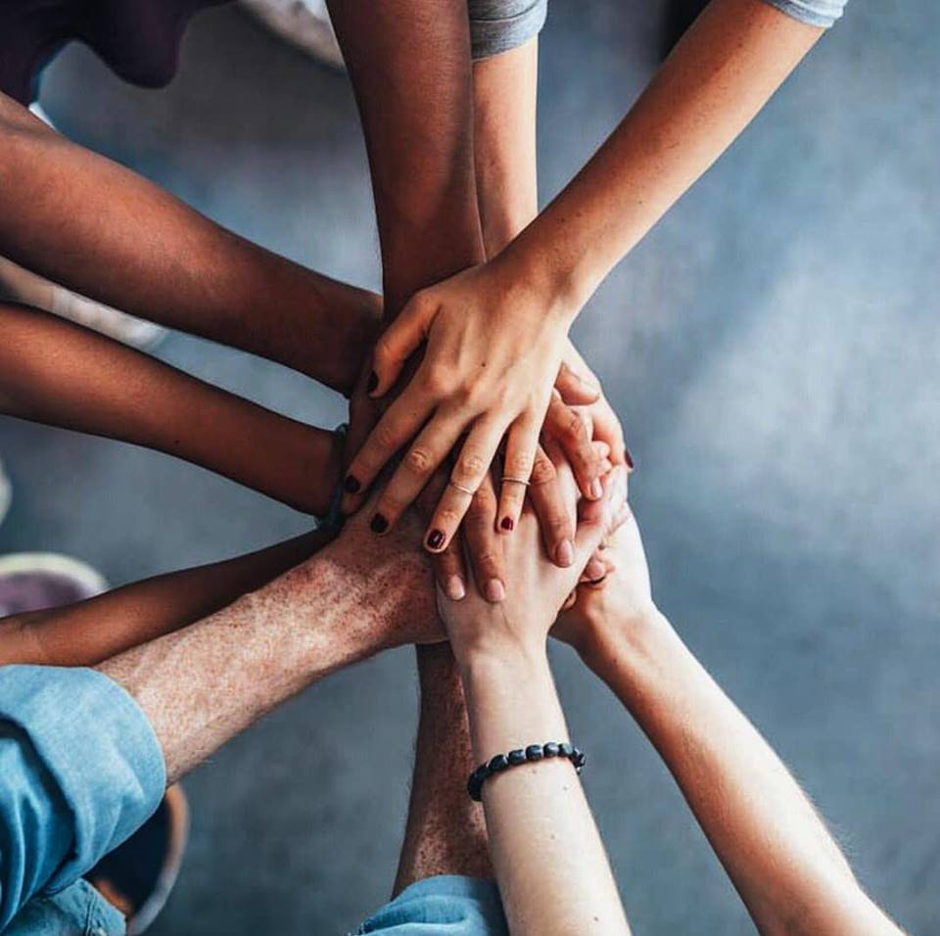
Виды общения
По времени
Кратковременное
Длительное

Slide 10
Общение
это основной способ жизнедеятельности человека в обществе

Slide 11
Общение
Три стороны
Коммуникативная
Интерактивная
Перцептивная

Slide 12
Без общения не может существовать ни отдельный человек, ни человеческое общество как целое. Общение
для человека - это его среда обитания. Без общения невозможно формирование личности человека, его воспитание, интеллектуальное развитие, приспособление к жизни.

Slide 13
В процессе общения
передаётся и усваивается социальный опыт
происходит изменение структуры и сущности взаимодействующих субъектов
формируется разнообразие человеческих индивидуальностей
происходит социализация личности

Slide 14
Толерантность от лат. tolerantia — терпение) — терпимость к чужим мнениям, верованиям, поведению, согласие воспринять их даже в том случае, если они противоречат мировоззренческим установкам самого наблюдателя.

Slide 15
Вывод
Общаясь с другими людьми, человек усваивает знания, накопленные человечеством, его опыт, установившиеся законы и нормы, ценности и способы деятельности, формируется как личность. Без преувеличения можно сказать, что общение выступает важнейшим фактором психического развития человека. Именно в общении зарождаются, существуют и проявляются психические процессы, состояния и особенности поведения человека.

